Slide 1

Salon en ligne
Présentation Project file rouge, Youcode
Présenté par Kazoum omar

Slide 2


Plan
I
Introduction
II
Problématique
3
III
Soulution
IV
Etat d’avancement

Slide 3



La platform “Salon En ligne”
Un coiffeur
un clientt

Slide 4
I
Diagram de cas d’utilisation
Etat d’avancement
II
Diagram des classe
3
III
Design
IV
Choix technologiques
2

Slide 5
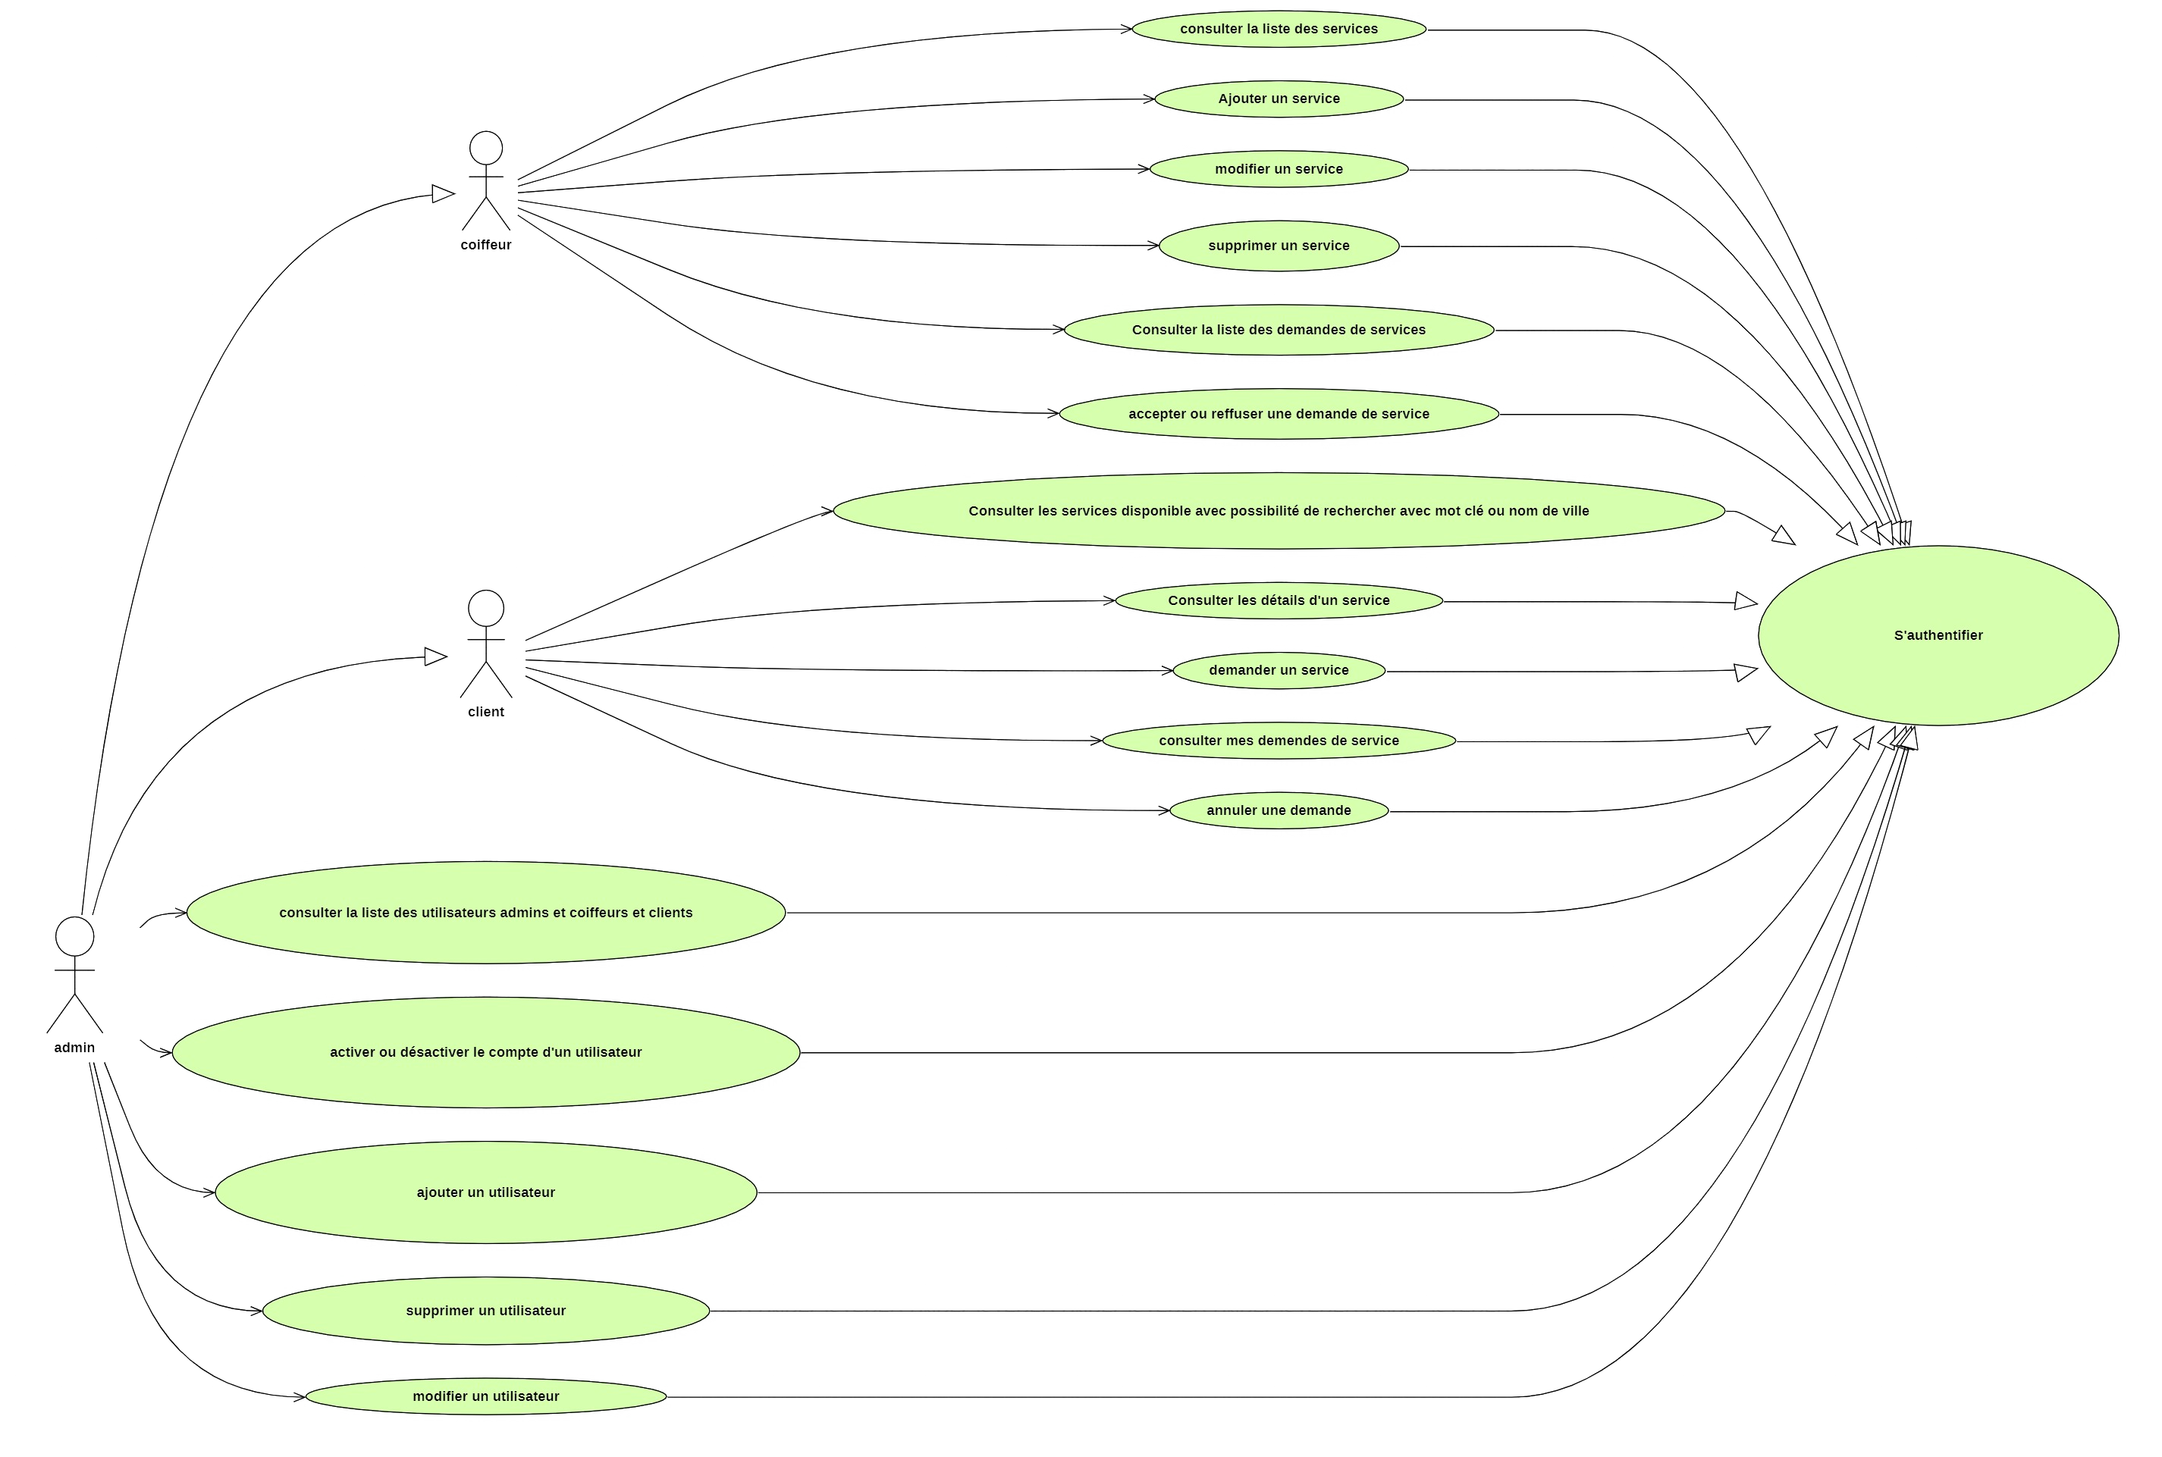

Slide 6
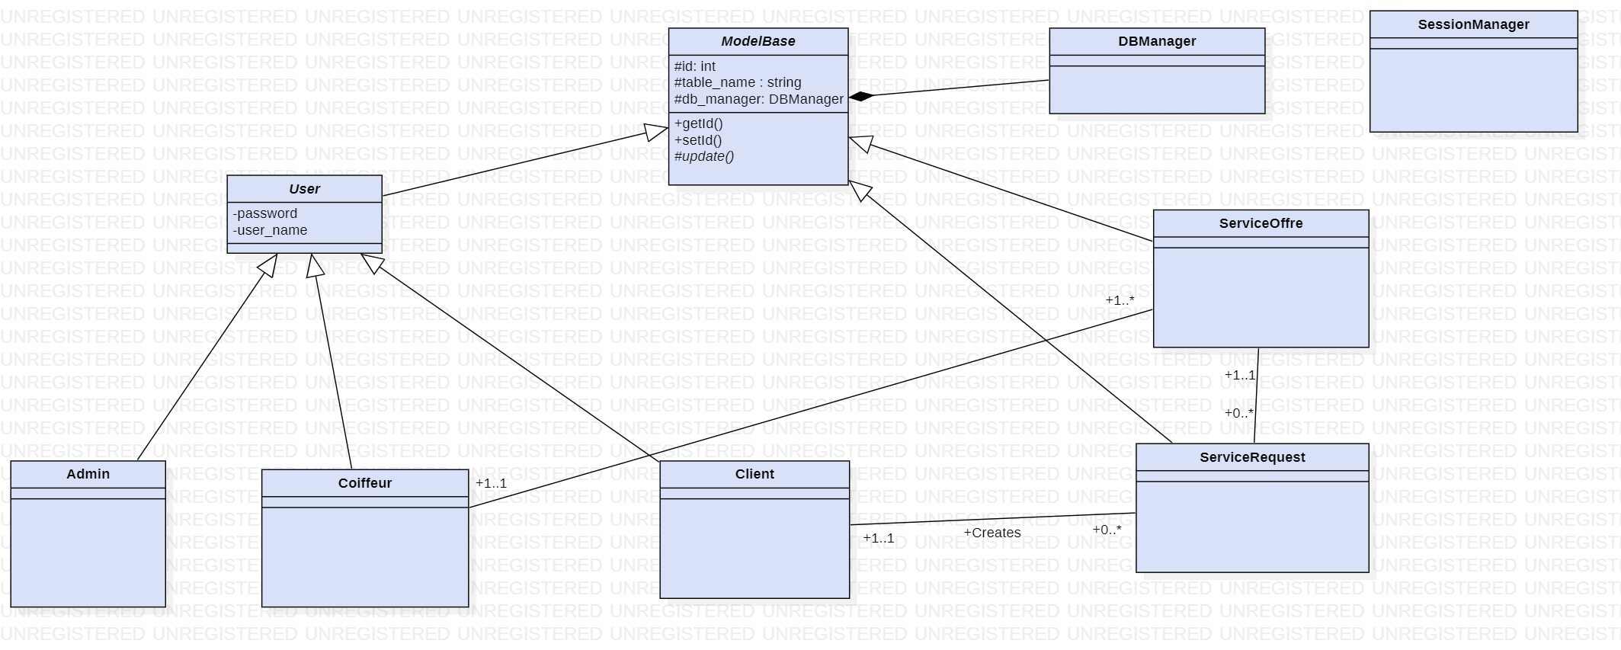

Slide 7





Les choix technologiques
I
II
3
III
2
Notes:
Some note

